Slide 1

SOUTENANCE · MASTER 2 FINANCE
De Francfort à Dijon
Politique de la BCE, spread souverain et transmission à l'économie réelle
MACRO · BCE
MICRO · PME
Analyste Groupes Consolidés — Cotation FIBEN
Banque de France · Succursale de Dijon

Slide 2



CADRE INSTITUTIONNEL
Trois piliers : une intersection
L'action territoriale de la Banque de France naît au croisement de deux piliers, au plus près du tissu local.
Stratégie
monétaire
Stabilité
financière
Services à
l'économie
LA FACE VISIBLE
ACTION TERRITORIALE
02

Slide 3
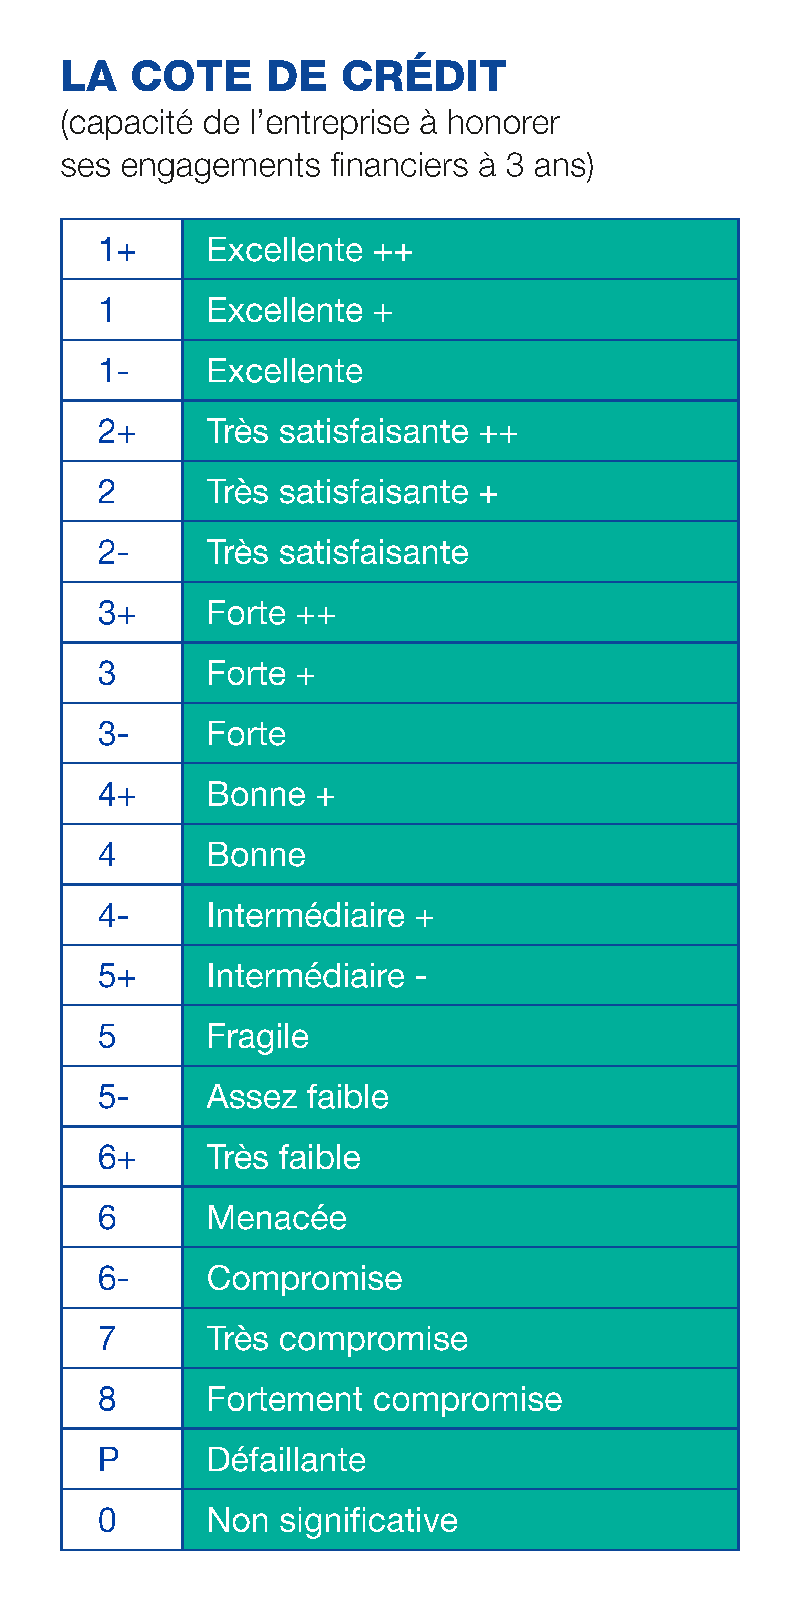
MA MISSION
Modéliser le risque de défaut à 3 ans
FIBEN
Base de données de référence nationale pour l'évaluation du risque de crédit privé.
ÉCHELLE
DE COTATION
Mon périmètre : les groupes consolidés/ combinés.
03

Slide 4


POURQUOI LA COTATION COMPTE
Pas un indicateur. Un rouage systémique.
LA COTATION
Fonds propres bancaires
Collatéral BCE
Les banques modulent leurs exigences réglementaires en capital.
Les créances deviennent éligibles en garantie au refinancement.
04

Slide 5

LA MÉTHODE D'ANALYSE
Lire un bilan, c'est lire un contexte
QUANTITATIF
QUALITATIF
La lecture des états financiers nécessaire, mais jamais suffisante.
Gouvernance, Positionnement concurrentiel, Enquêtes de conjoncture (BFC)
05

Slide 6


LE FIL CONDUCTEUR
La courroie de transmission
PME DIJONNAISE
BCE
On ne peut évaluer la solvabilité d'une PME sans comprendre l'environnement de taux façonné par la BCE.
06

Slide 7



LA TENSION
L'interdit et son contournement légal
Art.
123
Marché primaire
Acheter la dette à l'émission —> INTERDIT
Traité de Lisbonne : interdiction de financer directement les États. Aucune monétisation de la dette.
Marché secondaire
Racheter massivement —> LE QUANTITATIVE EASING
07

Slide 8

QUANTIFIER, PAS DÉCRIRE
Un modèle pour isoler l'effet anesthésiant
PANEL DE 4 PAYS
France
Italie
Espagne
Portugal
2015
2024
Méthode
Effets fixes
Neutraliser la réputation historique et les spécificités de chaque pays pour isoler la seule politique monétaire.
08

Slide 9
LES RÉSULTATS
Trois coefficients, trois enseignements
01
02
03
+3,4 pb
−0,53
−0,02
DETTE / PIB
BILAN BCE
VIX · PEUR
Les marchés sanctionnent encore
L'effet anesthésiant
Le contre-intuitif
09

Slide 10


ENSEIGNEMENT 01 · DETTE / PIB
Les marchés ne sont pas aveugles
+3,4
LE MÉCANISME
+1 point de ratio Dette / PIB
POINTS DE BASE
+3,4 pb sur le spread souverain
Même sous perfusion de la BCE, la trajectoire d'endettement n'est jamais totalement ignorée des investisseurs.
10

Slide 11


ENSEIGNEMENT 02 · BILAN DE L'EUROSYSTÈME
L'effet anesthésiant de la BCE
−0,53
SPREAD
COEFFICIENT BILAN BCE
En raréfiant l'offre de dette, la BCE pousse les investisseurs vers le risque et écrase les primes. L'argent devient bon marché.
écrasé
BILAN ↑
11

Slide 12
ENSEIGNEMENT 03 · L'INDICE DE LA PEUR
Le contre-intuitif : la peur a disparu
−0,02
ATTENDU
« Flight to quality » → spreads du Sud en hausse
LE COEFFICIENT EST NÉGATIF
Le marché a compris le jeu de la BCE. L'anticipation même de l'intervention tue la spéculation dans l'œuf.
PEPP
TPI
Les armes anti-fragmentation
12

Slide 13

LA CONTREPARTIE CACHÉE
Aléa moral
Des années de protection. Les ajustements structurels, publics comme privés, ont été sans cesse repoussés.
13

Slide 14

DE LA BCE À LA PME LOCALE
La boucle fatale : sovereign-bank nexus
① Spread se tend
Les banques françaises détiennent massivement la dette de l'État français.
④ Crédit restreint
② Obligations ↓
Quand le spread se tend, leurs bilans se dégradent. Pour tenir leurs ratios, elles restreignent le credit ou montent leurs taux.
BIAIS
DOMESTIQUE
③ Bilan dégradé
14

Slide 15

LE RETOURNEMENT
Juin 2026 : Quantitative Tightening
HIER · QE
AUJOURD'HUI · QT
Bilan qui gonfle
Spreads comprimés, primes de risque endormies.
Bilan qui dégonfle
Les primes de risque réelles sont de retour.
RISQUE DE REFINANCEMENT ET RISQUE DE TAUX
15

Slide 16

EXEMPLE
ATOS · face au mur de la dette
Dette contractée à taux bas
Fragilités opérationnelles masquées par la subvention monétaire. Les taux remontants, le refinancement obligataire devient impossible.
≈ 5 Mds €
MUR DE REFINANCEMENT
Conversion forcée
Dilution massive
Quasi-cessation des paiments
16

Slide 17
LE TISSU ÉCONOMIQUE NATIONAL
70 200
défaillances d'entreprises · cumul 12 mois · avril 2026
NIVEAU RECORD
LA FIN DE LA ZOMBIFICATION
Le rattrapage brutal des taux zéro et des PGE. Une purge douloureuse, mais inévitable.
17

Slide 18

LE CHOC DE TAUX
Modeste en apparence, brutal en pratique
0,8 %
~3,5 %
EMPRUNTÉ EN 2022
À REFINANCER AUJOURD'HUI
18

Slide 19

LE TERRAIN · ETI INDUSTRIELLE RÉGIONALE
L'effet ciseaux sur le bilan
Marges ↓
Demande qui ralentit, coûts (énergie) qui pèsent
Charges financières ↑↑
Refinancement, amortissement du PGE
Le RBE n'absorbe plus le choc
Conclusion mathématique : je dégrade la cotation FIBEN
19

Slide 20

POURQUOI L'ÉTAT N'INTERVIENT PLUS
Le bouclier budgétaire est épuisé
113 %
DETTE PUBLIQUE / PIB · FRANCE
L'État ne peut plus jouer le bouclier universel.
Sans la BCE pour comprimer nos spreads, toute nouvelle émission de dette coûterait immédiatement trop cher.
20

Slide 21

LE CADRE EUROPÉEN SE REFERME
Le retour des règles
Pacte de Stabilité et de Croissance
RÉFORMÉ · RÉACTIVÉ
La porte budgétaire se referme. Les marges de manœuvre nationales disparaissent.
21

Slide 22


LA BOUCLE SE FERME
Le risque n'avait pas disparu.
Il a été différé.
MARCHÉS OBLIGATAIRES
USINES RÉGIONALES
Le marché reprend son rôle de juge et sanctionne implacablement les bilans les plus sensibles au risque de taux.
22

Slide 23
BILAN
Ce que l'alternance m'a appris
CE QUE JE CROYAIS
CE QUE J'AI COMPRIS
Une lecture mécanique de ratios.
Un jugement sur la trajectoire d'une entreprise, dans un contexte macro précis.
MACRO
MICRO
23

Slide 24

PROJET PROFESSIONNEL
Coter, c'est financer l'économie réelle.
Objectif : transformer l'alternance en intégration pérenne, analyste financier à la Banque de France, en CDI.
Cotation
Crédit
Collatéral
Confiance
Merci de votre attention.
Je suis à votre disposition pour vos questions.

